Slide 1
Flink 中的 时间语义和 watermark

Slide 2
主要内容
Flink 中的时间语义
设置 Event Time
水位线（Watermark）
watermark 的传递、引入和设定

Slide 3
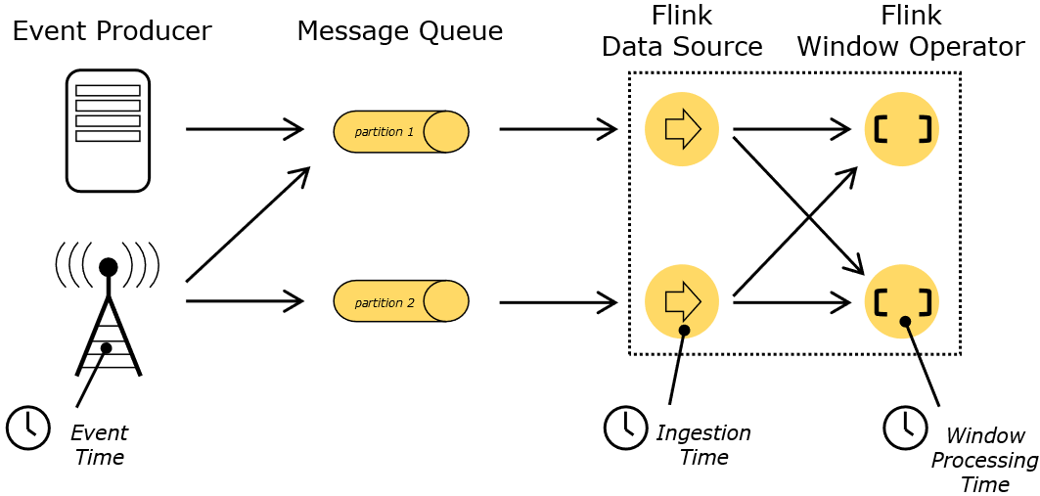
时间（Time）语义
Event Time：事件创建的时间
Ingestion Time：数据进入Flink的时间
Processing Time：执行操作算子的本地系统时间，与机器相关

Slide 4
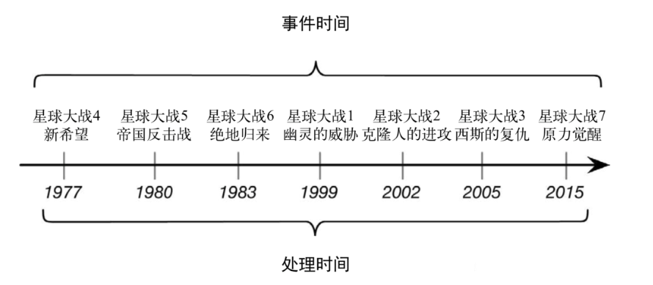
哪种时间语义更重要
不同的时间语义有不同的应用场合
我们往往更关心事件时间（Event Time）

Slide 5
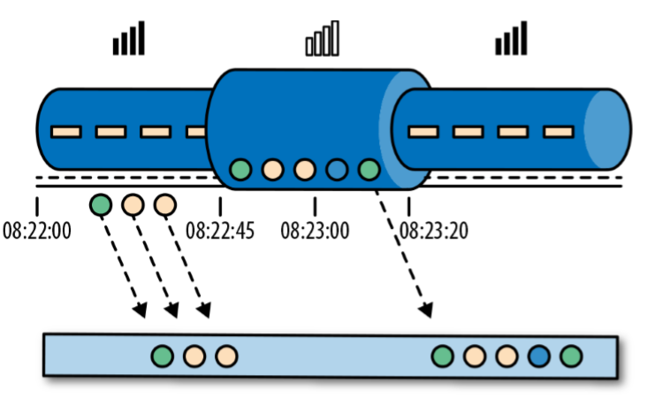
哪种时间语义更重要
Processing Time
Event Time
某些应用场合，不应该使用 Processing Time
Event Time 可以从日志数据的时间戳（timestamp）中提取
2017-11-02 18:37:15.624 INFO Fail over to rm

Slide 6
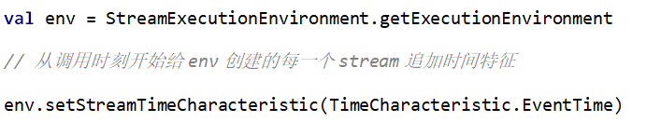
在代码中设置 Event Time
我们可以直接在代码中，对执行环境调用 setStreamTimeCharacteristic 方法，设置流的时间特性
具体的时间，还需要从数据中提取时间戳（timestamp）

Slide 7
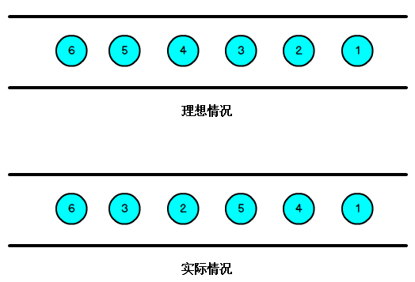
乱序数据的影响
5秒的时间窗口
窗口该关闭吗？
当 Flink 以 Event Time 模式处理数据流时，它会根据数据里的时间戳来处理基于时间的算子
由于网络、分布式等原因，会导致乱序数据的产生
乱序数据会让窗口计算不准确

Slide 8
水位线（Watermark）
怎样避免乱序数据带来计算不正确？
遇到一个时间戳达到了窗口关闭时间，不应该立刻触发窗口计算，而是等待一段时间，等迟到的数据来了再关闭窗口
Watermark 是一种衡量 Event Time 进展的机制，可以设定延迟触发
Watermark 是用于处理乱序事件的，而正确的处理乱序事件，通常用Watermark 机制结合 window 来实现；
数据流中的 Watermark 用于表示 timestamp 小于 Watermark 的数据，都已经到达了，因此，window 的执行也是由 Watermark 触发的。
watermark 用来让程序自己平衡延迟和结果正确性

Slide 9
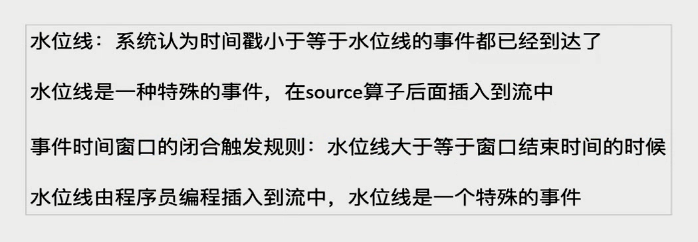

Slide 10
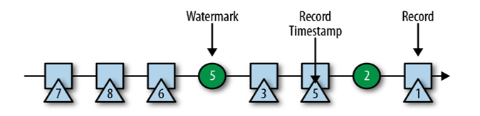
watermark 的特点
watermark 是一条特殊的数据记录，由程序员编程产生
watermark 必须单调递增，以确保任务的事件时间时钟在向前推进，而不是在后退，（watermark 就是当前应用程序的时间戳）
watermark 与数据的时间戳相关

Slide 11
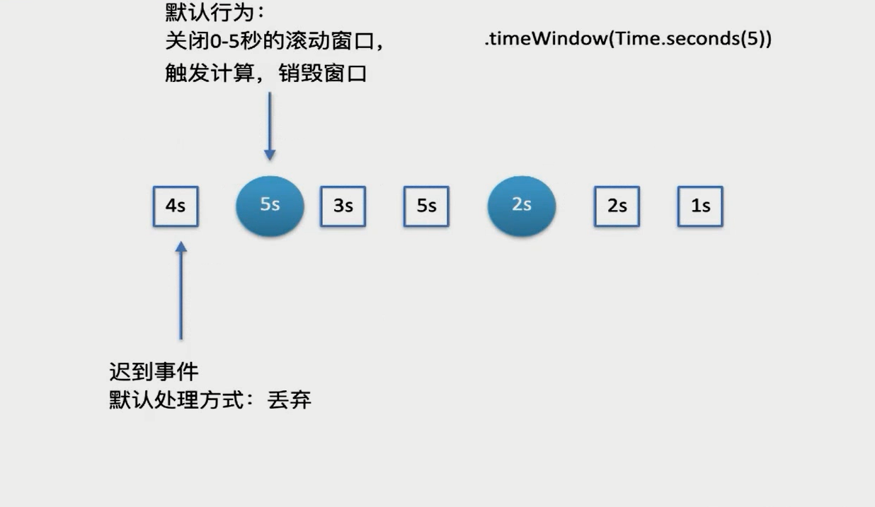

Slide 12
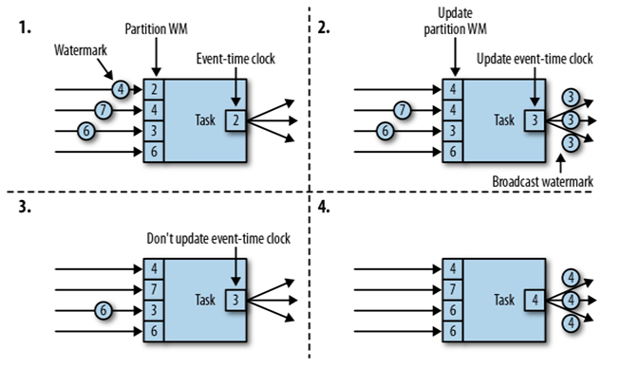
watermark 的传递

Slide 13
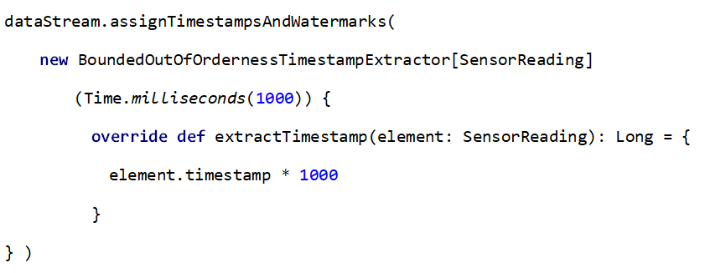
watermark 的引入
Event Time 的使用一定要指定数据源中的时间戳
调用 assignTimestampAndWatermarks 方法，传入一个 BoundedOutOfOrdernessTimestampExtractor，就可以指定 watermark

Slide 14

watermark 的引入
对于排好序的数据，不需要延迟触发，可以只指定时间戳就行了
Flink 暴露了 TimestampAssigner 接口供我们实现，使我们可以自定义如何从事件数据中抽取时间戳和生成watermark
MyAssigner 可以有两种类型，都继承自 TimestampAssigner

Slide 15
TimestampAssigner
定义了抽取时间戳，以及生成 watermark 的方法，有两种类型
AssignerWithPeriodicWatermarks
周期性的生成 watermark：系统会周期性的将 watermark 插入到流中
默认周期是200毫秒，可以使用 ExecutionConfig.setAutoWatermarkInterval() 方法进行设置
升序和前面乱序的处理 BoundedOutOfOrderness ，都是基于周期性 watermark 的。
AssignerWithPunctuatedWatermarks
没有时间周期规律，可打断的生成 watermark

Slide 16
watermark 的设定
在 Flink 中，watermark 由应用程序开发人员生成，这通常需要对相应的领域有一定的了解
如果watermark设置的延迟太久，收到结果的速度可能就会很慢，解决办法是在水位线到达之前输出一个近似结果
而如果watermark到达得太早，则可能收到错误结果，不过 Flink 处理迟到数据的机制可以解决这个问题

Slide 17
Q & A

